Slide 1
SRDEČNĚ ZVEME NA SPOLEČNÁ SHROMÁŽDĚNÍ
STŘEDA 18:30
Biblická a modlitební hodina
slovo: Jakub Mrázek
NEDĚLE 8:45
Modlitební chvíle
NEDĚLE 9:30
Bohoslužba, slovo: Jaroslav Orawski
On-line přenos na internetu možno sledovat na adrese:
www.cb.cz/ostrava/zive
Sbor Církve bratrské v Ostravě sborová oznámení 15.12.2013

Slide 2
SRDEČNĚ ZVEME NA DALŠÍ SETKÁNÍ
PÁTEK 15:00
DOROST ARCHA
SOBOTA 13-17h
Zkouška vánoční hry ARCHY
Sbor Církve bratrské v Ostravě sborová oznámení 15.12.2013

Slide 3
SRDEČNĚ ZVEME NA DALŠÍ SETKÁNÍ
PÁTEK 18:00
Mládež
www.facebook.com/mladezOstrava
NEDĚLE 18:45
Biblická skupinka mládeže
Sbor Církve bratrské v Ostravě sborová oznámení 15.12.2013

Slide 4
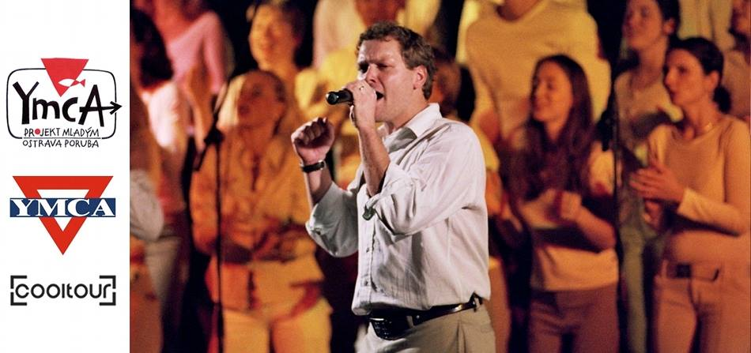
neděle 15. 12. od 18:00 v červeném evangelickém kostele
Koncert Ostrava zpívá gospel
projekt YMCA Ostrava-Poruba, vstupné 100 Kč

Slide 6
PŘELOM ROKU
úterý 31.12. od 16:00:
Silvestrovské shromáždění
středa 1.1. od 9.30:
Novoroční bohoslužba
Sbor Církve bratrské v Ostravě sborová oznámení 15.12.2013

Slide 7
Alianční týden modliteb 2014
Znamení – 7 Ježíšových zázraků o něčem víc
www.ea.cz
začátek vždy od 18h
5.1. Římskokatolická církev O.-Přívoz, P.Taska (SCEAV)
6.1. Bratrská jednota baptistů, J.Valeš, CB
7.1. Armáda spásy, B.Stepieň, ŘKC
8.1. Církev bratrská Ostrava, J.Marek, BJB
9.1. Křesťanské společenství, D.Kašlík, CASD
10.1.Církev čs.husitská Ostrava-M.Hory, D.Jurčo, CB
11.1. CASD Ostrava-M.Hory, F.Hanouwer, AS
12.1.Slezská církev evangelická a.v., M. Bužga, KSO
Sbor Církve bratrské v Ostravě sborová oznámení 15.12.2013

Slide 8
Konference pro muže
Muž, jakého svět potřebuje
17.-18.1.2014
v Malenovicích (hotel KAM)
www.s-a-m.cz
Sbor Církve bratrské v Ostravě sborová oznámení 15.12.2013

Slide 9
MODLITEBNÍ NÁMĚTY: NEMOCNÍ
čas společných modliteb každý den 21:00
Marie Gonová
Věra Chromčáková
Bohumíra Marková
Marta Straková
Marta Raczko
Olga Kampová
Marie Polohová
Emílie Tobolová
Jan Bartoň
Jiří Fojtík st.
Zdeněk Chromčák
Oliver Juchelka
František Maňásek
Václav Šeděnka
David English
Sbor Církve bratrské v Ostravě sborová oznámení 15.12.2013

Slide 10
NAROZENINY
blahopřejeme všem!
Pavla Kunová (15.12.)
Miroslava Urbanová (16.12.)
Petr Polášek (17.12.)
Darinka Linzerová (19.12.)
Stanislav Bouček (21.12.)
Benon Rychlik (21.12.)
Z dětí:
Michal Vaštyl (17.12.)
Sbor Církve bratrské v Ostravě sborová oznámení 15.12.2013

